Slide 1
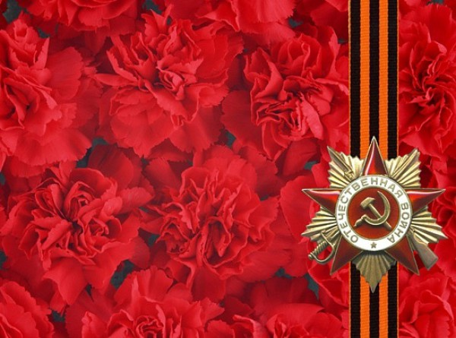
Георгиевская ленточка
Подготовила воспитатель
Назарова О.К.

Slide 2
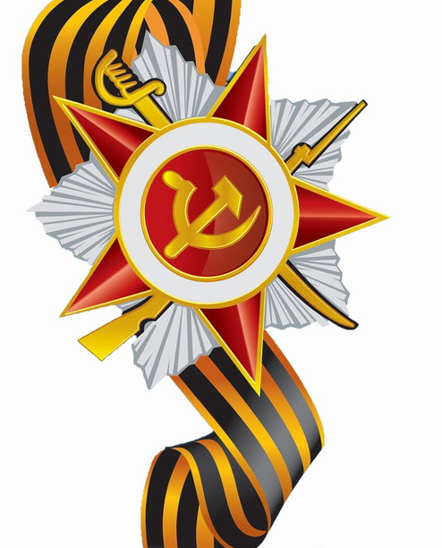
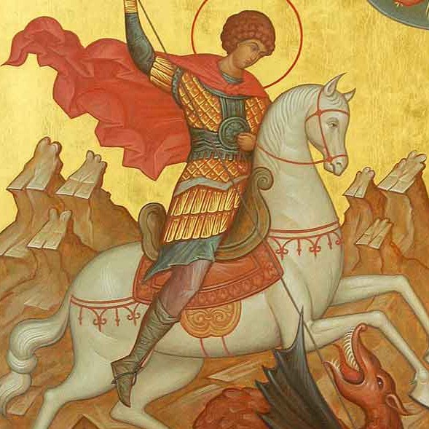

Slide 3
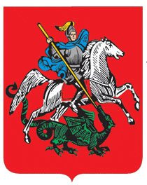
Герб Москвы

Slide 4
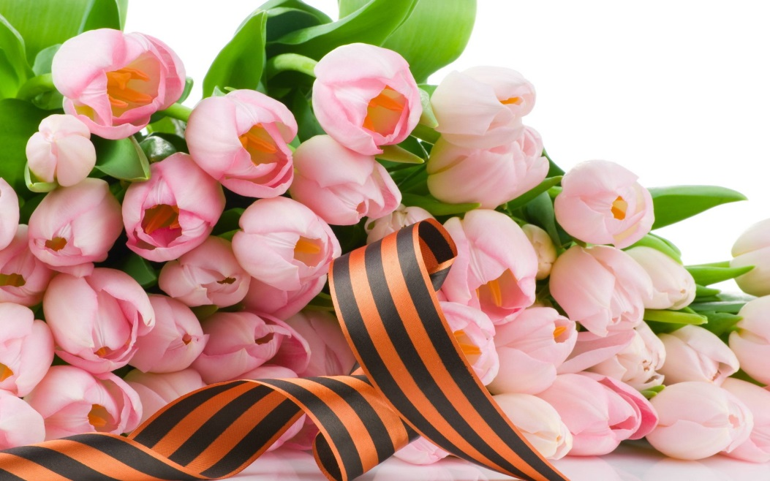
Георгиевскую ленточка-
Желто-черная расцветка ленты обозначала черный цвет- порох, а желтый цвет – огонь и украсила многие солдатские и современные российские наградные медали и знаки за воинскую доблесть.

Slide 5
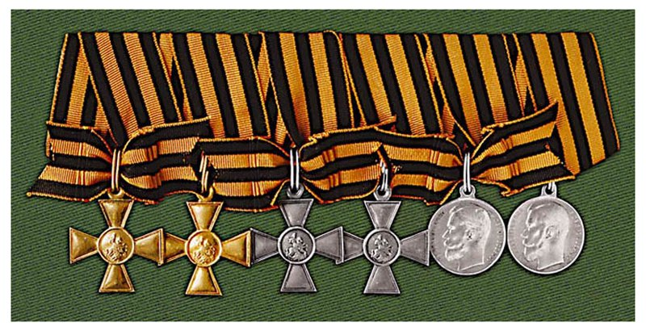
Георгиевский крест

Slide 6
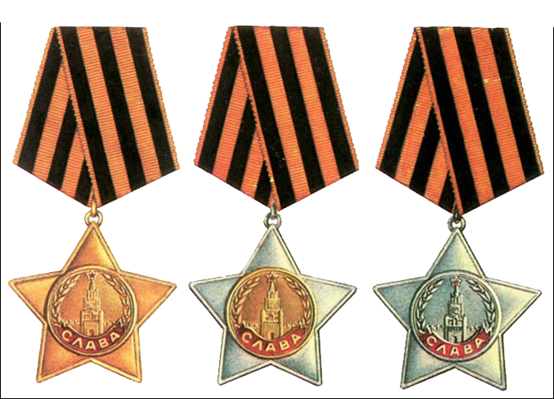
Орден Славы трёх степеней -был учреждён 8 ноября 1943г.

Slide 7
В канун празднования Дня Победы каждый человек надевает себе на одежду, руку, сумку или антенну автомобиля Георгиевскую ленточку в знак памяти о героическом прошлом, выражая уважение к победителям, отдавая дань памяти павшим на поле боя, благодарность людям, защищавшим наше Отечество. Надевая ленту, мы говорим «Мы помним! Мы гордимся!»

Slide 8
ГЕОРГИЕВСКАЯ ЛЕНТА Георгиевская лента – и порох, и огонь, И горечь слёз, и радость от победы. Не просто гордый символ, а шёлковый погон, За добрый мир, что нам добыли деды. Георгиевская лента – как выживший цветок, Что видел злом загубленное детство, Сожжённые селенья, руин смертельный смог... Не просто символ – памяти наследство. Георгиевская лента – двух цвет простых полос – На фронтовых дорогах кровь и пламя, И жизней эшелоны, ушедших под откос... И злом исполосованное знамя. Георгиевская лента – и порох, и огонь – И скорбь души, и солнце жизни новой. Узор двухцветных линий – истории ладонь, Судьбы орнамент... Памятное слово.

Slide 9
